Slide 1
Normal Mapping
Niklas Ecker
27.08.2014

Slide 2
Übersicht
Was ist Normal Mapping ?
Was wird benötigt ?
Was passiert in den Shadern ?
Beispiel-Demo
Erweiterungen

Slide 3
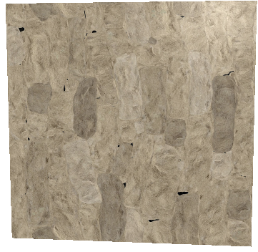
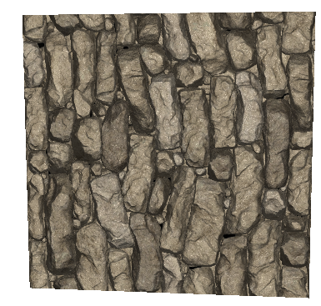
Was ist Normal Mapping
Verfahren um Oberflächen schöner darzustellen
Jedes Fragment hat eine eigene Normale
Normalen sind in einer Normal Map
gespeichert (rgb-Wert)

Slide 4
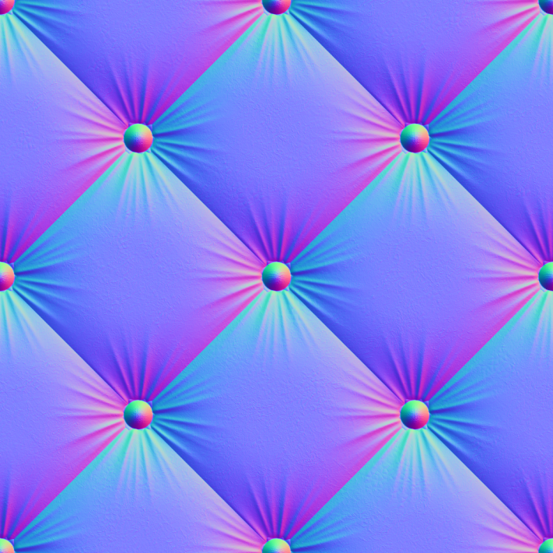
Was ist Normal Mapping
Beispiel einer Normal Map
rgb entsprechen dabei xyz der Normalen
Normal Map kann aus einer Height-Map berechnet werden
Normal Map

Slide 5
Was wird benötigt (Vert)
Der Vertex Shader erhält :
Position
Normale
UV-Koordinate
Tangente
Light-Position
(MVP-Matrix, wie immer)

Slide 6
Was wird benötigt (Frag)
Für den Fragment shader müssen die entsprechenden Texturen bereitstehen (Normal Map und Color Texture)
Außerdem erhält der Fragment-shader noch die Material-Informationen und die Licht-Farbe

Slide 7
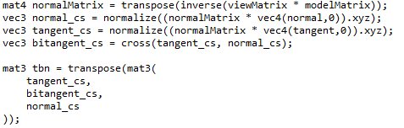
Was passiert in den Shadern (Vert)
tbn Matrix berechnen :
Wie immer :

Slide 8
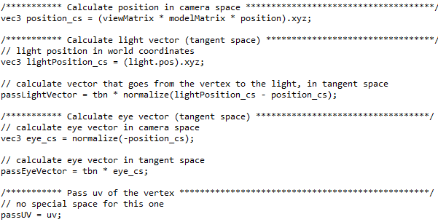
Was passiert in den Shadern (Vert)
Umwandlungen von Spaces :

Slide 9
Was passiert in den Shadern (Vert)
Weitergereicht an den Fragment Shader werden :
Umgewandelt mit der tbn Matrix :
Lightvector (tangent space)
EyeVector (tangent space)
UV-Koordinate

Slide 10
Was passiert in den Shadern (Frag)
Beleuchtung mit Hilfe der Normalen aus der Normal-Map (Zugriff durch uv Koordinate) und dem Light- und Eye-Vector

Slide 11
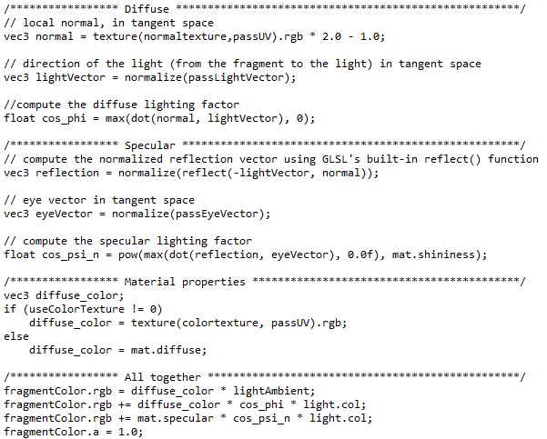
Was passiert in den Shadern (Frag)

Slide 12
Beispiel

Slide 13
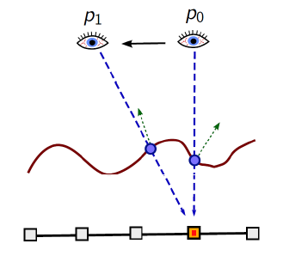
Erweiterungen
Parallax Mapping
Verschiebung der Textur-Koord in abhängigkeit der Blickrichtung

Slide 14
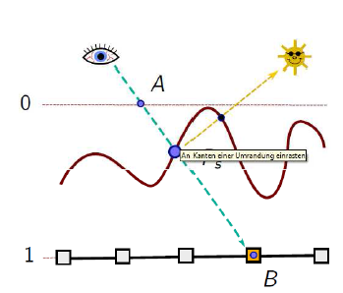
Erweiterungen
Relief Mapping
Schnittpunkt mit Höhenprofil finden
Vom SP aus schauen ob der Licht-Vektor durch das Profil geht oder ob der SP die LQ „sehen“ kann
Ähnelt dem Ray-Tracing

Slide 15
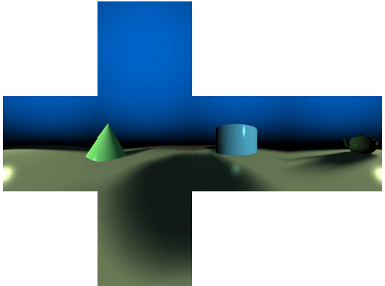
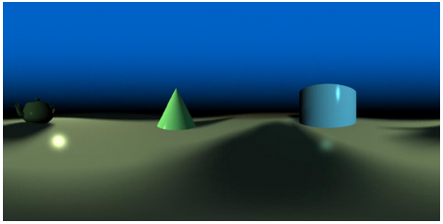
Environment Mapping
Cube Mapping vs Sphere Mapping

Slide 16
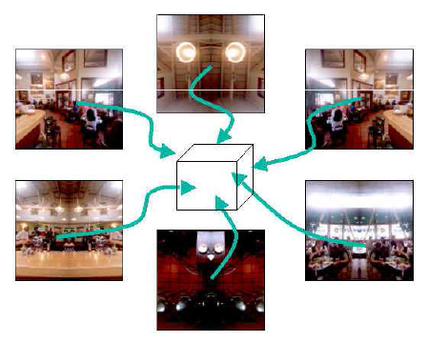
Environment Mapping
Cube Mapping

Slide 17
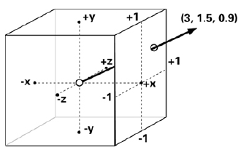
Environment Mapping
Cube Mapping
Zugriff durch 3D-Koordinate
Größter Wert bestimmt die Textur auf die zugegriffen wird

Slide 18
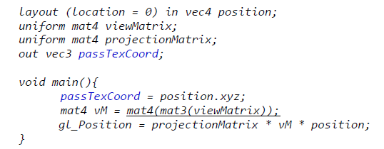
Environment Mapping
Cube Mapping
Von der Viewmatrix wird die Translation entfernt

Slide 19
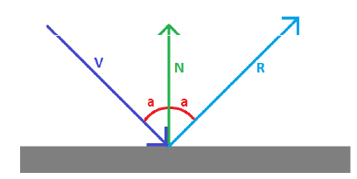
Environment Mapping
Cube Mapping
Blickvektor an der Normalen gespiegelt ist der Zugriffsvektor auf die Cube-Map
reflect(v,n) im Shader

